Slide 1
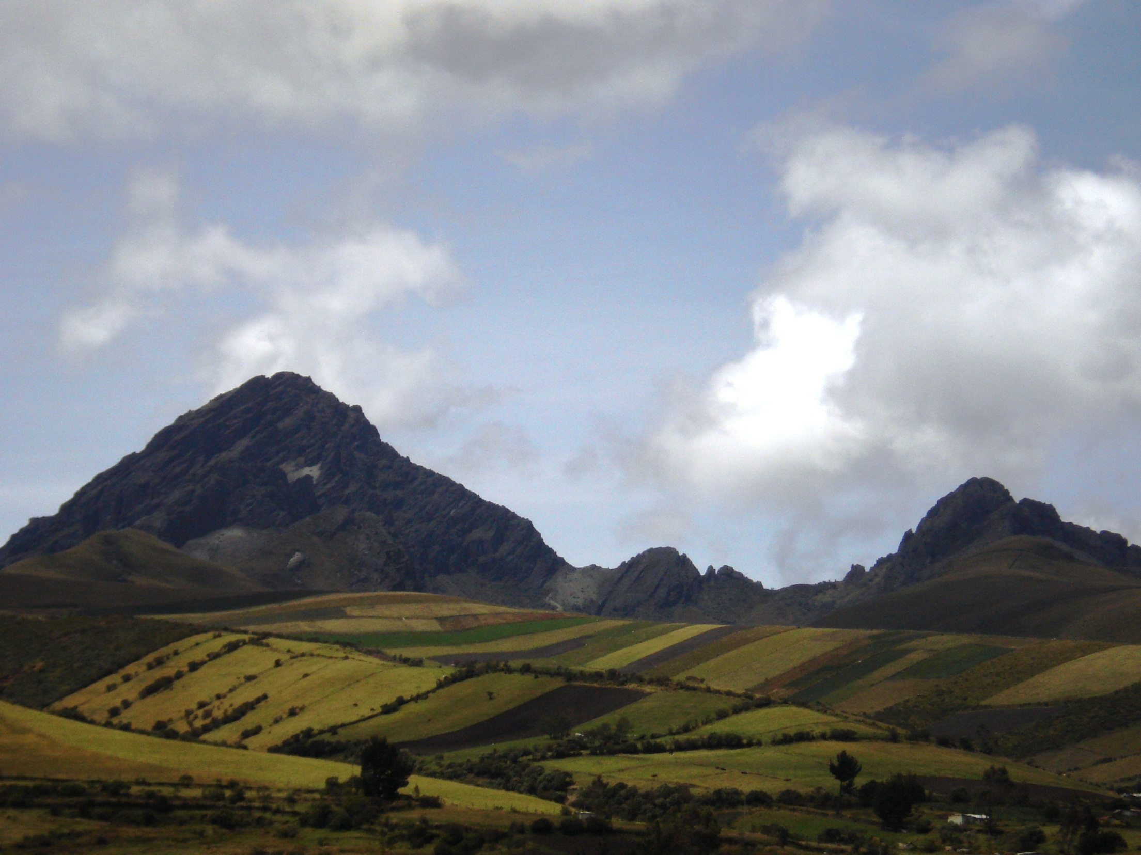
ESCUELA POLITÉCNICA DEL EJÉRCITO
DEPARTAMENTO DE CIENCIAS DE LA TIERRA Y LA CONSTRUCCIÓN
CARRERA DE INGENIERÍA GEOGRÁFICA Y DEL MEDIO AMBIENTE
“PROPUESTA DE UN PLAN DE ORDENAMIENTO TERRITORIAL DEL CANTÓN MEJÍA EN BASE A LA ZONIFICACIÓN ECOLÓGICA – ECONÓMICA”
Tesistas:
María Alicia Arcos V.
Elba Marina Trujillo C.
Director: Ing. Guillermo Beltrán
Codirector: Ing. Pablo Pérez

Slide 2
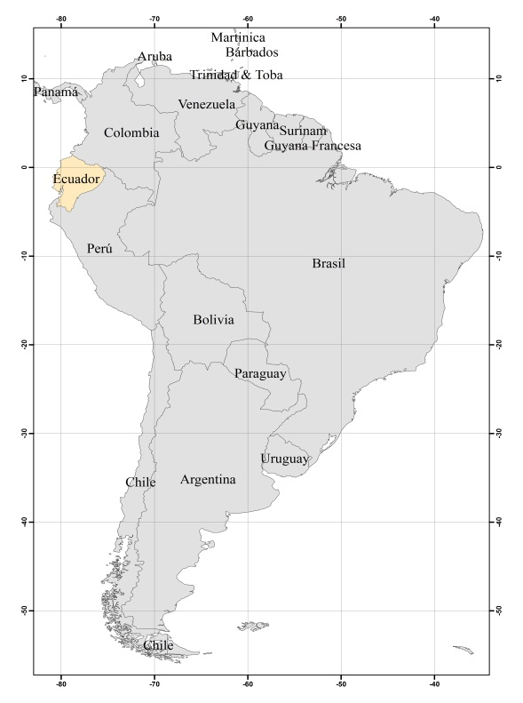
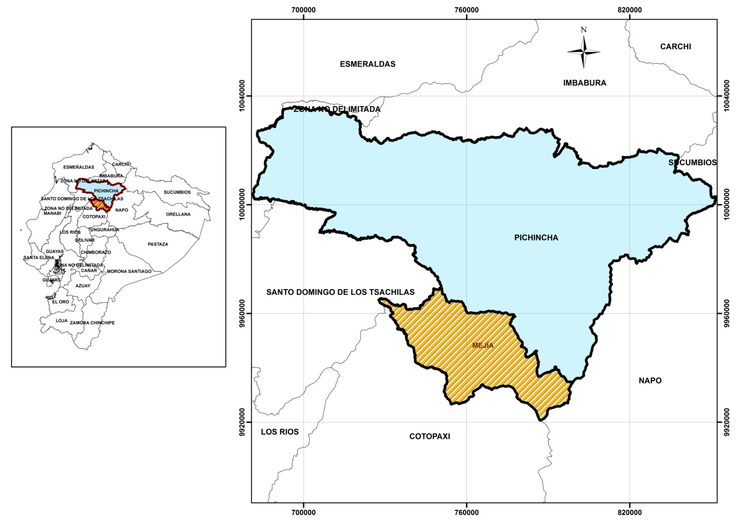
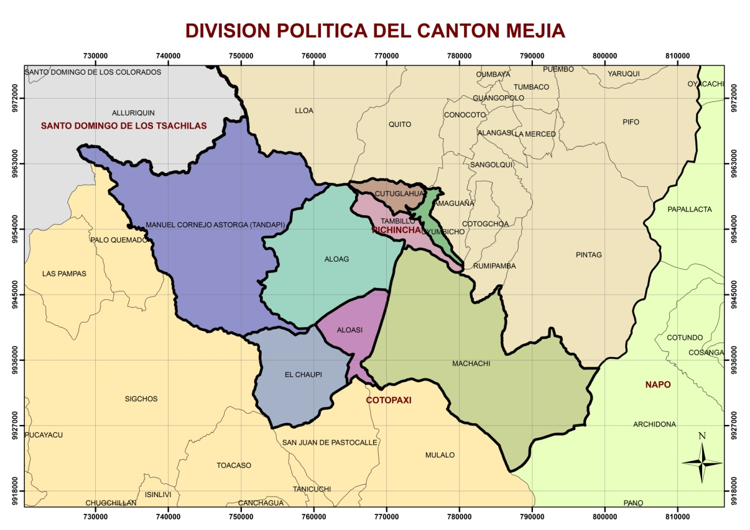
ÁREA DE ESTUDIO
Capital: | Machachi
Superficie: | 1.422Km²
Población: | 81.335 hab.
Mujeres | 41.552
Hombres | 39.783
Altura: | entre 600 y 4.750 m.s.n.m.
Temperatura promedio: | 11.9°C

Slide 3
Límites Cantonales
Límites
Norte: Cantón Rumiñahui, DMQ y Provincia de Santo Domingo de los Tsáchilas
Sur: Provincia de Cotopaxi
Este: Provincia de Napo
Oeste: Provincia de Cotopaxi y Provincia de Santo Domingo de los Tsáchilas

Slide 4
Definición del Problema
El uso insostenible del territorio, la transformación del ecosistema y el crecimiento urbano.
La ausencia de políticas claras dentro del marco del ordenamiento territorial cantonal en el Ecuador.
La rápida expansión del DMQ y el crecimiento de la frontera agrícola, requiere de una mejor administración de su territorio.

Slide 5
OBJETIVOS
Elaborar una Propuesta de Ordenamiento Territorial del Cantón Mejía, en base a la Zonificación Ecológica Económica
OBJETIVO GENERAL
Recopilar y validar información del cantón Mejía a través de la aplicación de técnicas cartográficas, análisis de ortofotos y de campo.
Diseñar la Geodatabase del proyecto.
OBJETIVOS ESPECÍFICOS
Elaborar cartografía temática a escala 1:20000 de los componentes bióticos, abióticos y socioeconómicos – culturales del cantón Mejía.
Realizar una Zonificación Ecológica - Económica como elemento clave para la definición de estrategias de desarrollo del cantón.
Sociabilizar el proyecto a los involucrados directos e indirectos, colaboradores, auspiciantes y comunidad.

Slide 6
METAS
Una propuesta de Ordenamiento Territorial del Cantón Mejía
Un perfil de proyecto especifico en la matriz de marco lógico
Geodatabase del proyecto
Una base de datos grafica
MAPA TEMÁTICO | ESCALA | GENERADO POR:
Mapa de Pendientes | 1 : 20 000 | SIGTIERRAS - Municipio de Mejía
Mapa de Uso de la Tierra | 1 : 20 000 | SIG TIERRAS - Municipio de Mejía
Mapa de Amenazas y Riesgos Naturales | 1 : 20 000 | SIGTIERRAS - Municipio de Mejía
Mapa de Población Total | 1 : 20 000 | Tesista
Mapa de PEA | 1 : 20 000 | Tesista
Mapa de Ramas de Actividad | 1 : 20 000 | Tesista
Mapa de Educación | 1 : 20 000 | Tesista
Mapa de Zonificación Ecológica - Económica | 1 : 20 000 | Tesista

Slide 7
MARCO LEGAL E INSTITUCIONAL
CONSTITUCIÓN DEL ECUADOR
Título V, organización territorial del estado, Capítulo primero
Código Orgánico de Organización Territorial, Autonomía y Descentralización
SISTEMA NACIONAL DE PLANIFICACIÓN
SENPLADES
Plan Nacional del Buen Vivir

Slide 8
NIVEL DE GOBIERNO
Gobierno
central
Futuros gobiernos
regionales
Gobiernos
provinciales
Gobiernos
municipales
COMPETENCIAS EXCLUSIVAS
Planificación del desarrollo cantonal; planes de ordenamiento territorial; control sobre el uso y ocupación del suelo; vialidad urbana, tránsito y transporte público; infraestructura física y equipamientos de salud y educación; servicios públicos de agua potable, alcantarillado y saneamiento ambiental. Creación o modificación de tasas y contribuciones. Expedición de ordenanzas
cantonales.

Slide 9
DISEÑO DEL PROYECTO

Slide 10
Fuentes de Información
Cartografía base
SIG TIERRAS (Año de generación: 2010)
Drenajes
Vías
Infraestructura
Curvas de nivel
Cartografía temática ecológica
SIG TIERRAS (Año de generación: 2010)
Pendientes
Uso de la Tierra
Aptitud Forestal y agrícola
Susceptibilidad a deslizamientos
Susceptibilidad a heladas
Susceptibilidad a erosión
Susceptibilidad a inundaciones
Cartografía temática económica
SIG TIERRAS Año de generación: 2010)
Accesibilidad a infraestructura social
Accesibilidad al área urbana
Accesibilidad vial
Accesibilidad a servicios básicos
Información temática económica
INEC (Censo 2010)
Población Económicamente A.
Grupos de edad
Población por sexo
Rama de actividades
Grupos de ocupación
Nivel de instrucción más alto
Establecimiento de enseñanza

Slide 11
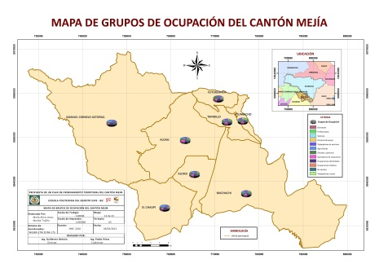
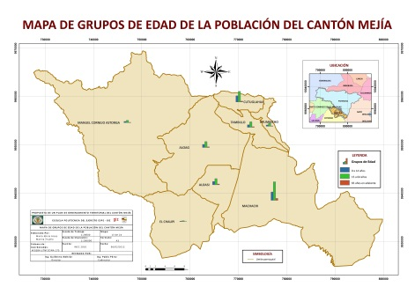
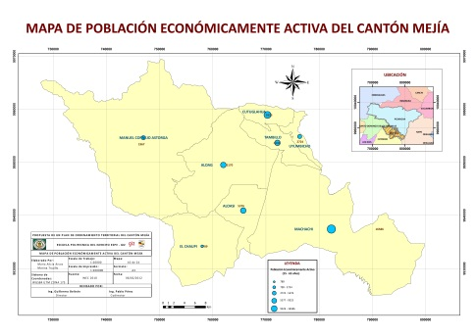
DISEÑO DE LA GEODATABASE
BASE DE DATOS GRÁFICA
BASE DE DATOS ALFANUMÉRICA
MODELO CARTOGRÁFICO
Análisis y validación de la información
Reglas topológicas

Slide 12
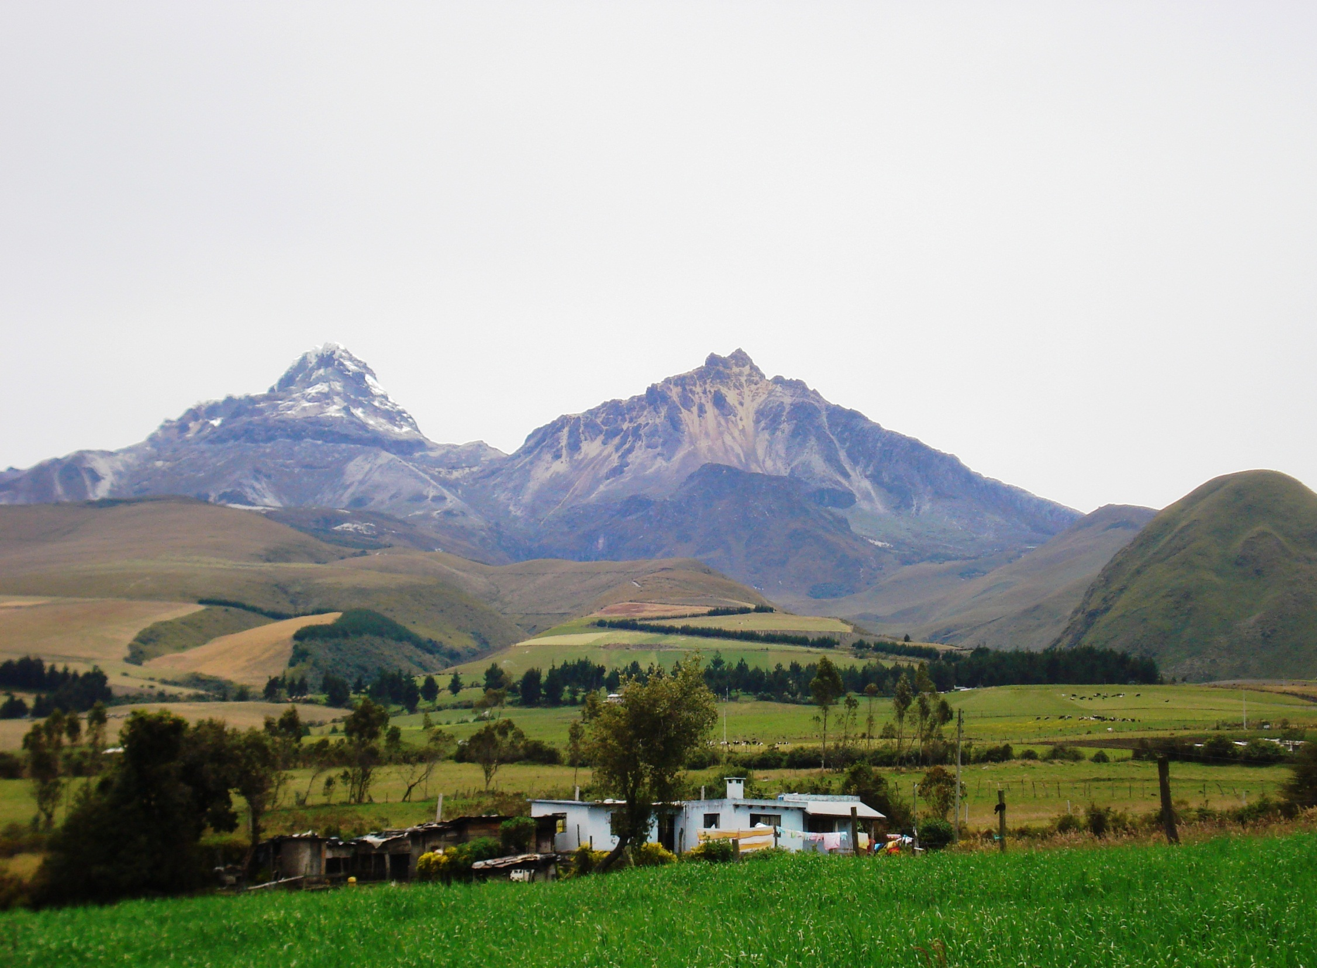
ZONIFICACIÓN ECOLOGÍA – ECONÓMICA DEL CANTÓN MEJÍA

Slide 13
PROPUESTA METODOLÓGICA DE TRABAJO

Slide 14
PONDERACIÓN DE UNIDADES ECOLÓGICAS Y SOCIOECONÓMICAS
Para la ponderación de unidades ecológicas y socioeconómicas se consideraron los siguiente valores:
CRITERIO | PESO
Muy Alto | 5
Alto | 4
Medio | 3
Bajo | 2
Muy Bajo | 1
Las áreas con mayor potencial ecológico y socioeconómico, son las que reciben una valoración de muy alto con un peso máximo de 5 y a medida que aumentan las limitaciones de la zona el valor disminuye.

Slide 15
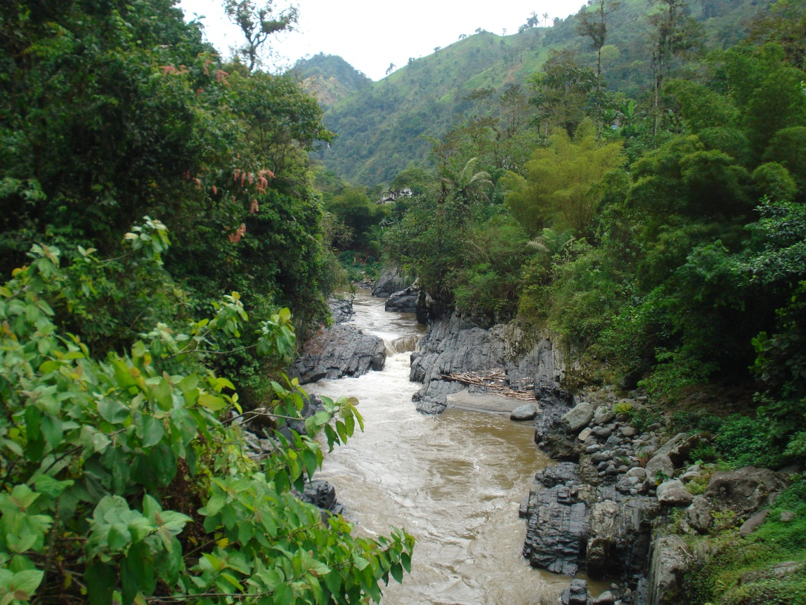
ANÁLISIS DEL ÁMBITO ECOLÓGICO

Slide 16
PONDERACION DE UNIDADES ECOLÓGICAS
Mapa de Aptitud
0,2
Mapa de Uso Potencial
Mapa de Conflictos
0,8
0,8
UNIDADES ECOLÓGICAS
Mapa de Susc. a Deslizamientos
0,25
0,2
Mapa de Susc. a Erosión
0,40
Mapa
de Susceptibilidades
Mapa de Susc. a Heladas
0,25
Mapa de Susc. a Inundaciones
0,10

Slide 17
Unidades Ecológicas
Color | Descripción | Área ha | Área %
1 | Muy Bajo Potencial Ecológico | 65,48 | 0,05
2 | Bajo Potencial Ecológico | 288,09 | 0,22
3 | Medio Potencial Ecológico | 24254,60 | 18,50
4 | Alto Potencial Ecológico | 6734,87 | 5,14
5 | Muy Alto Potencial Ecológico | 99743,00 | 76,09

Slide 18
PONDERACIÓN y METODOLOGIA DE LA COBERTURA DE
APTITUD DEL SUELO
DESCRIPCIÓN DE LA APTITUD DEL SUELO | Peso
Agricultura intensiva, buena gama de cultivos, mecanización y riego fácil, con limitaciones climáticas | 5
Agricultura moderada, limitaciones de relieve y de clima restringen la gama de cultivos, mecanización y riego con dificultad | 2
Cultivos perennes o arbustivos con fuertes medidas de conservación, mecanización y riego difícil, importantes limitaciones climáticas | 3
Zonas marginales para actividades agropecuarias y forestales, mantenimiento de la cobertura vegetal. | 2
Zonas marginales para cultivos o con fuertes medidas de conservación, aptos para pastos y/o bosques | 2
Zonas no cultivables, bosque protector indispensable | 5
Zonas no cultivables, forestación y reforestación para la producción | 2

Slide 19
PONDERACIÓN Y METODOLOGIA DE LA COBERTURA DE CONFLICTOS
Conflicto | Peso
Adecuado | 5
Subuso | 3
Sobreuso | 1

Slide 20
MAPA DE CONFLICTOS
Adecuado.- Indica que el suelo esta utilizado de forma correcta, es decir, tiene exigencias similares a su potencialidad ambiental, se encuentra en equilibrio. (102.388 ha)
Sub-uso.- Cuando las exigencias del uso o cobertura vegetal actual son menores a las potencialidades ambientales ofertadas, se puede decir que el suelo puede dar más de lo actual. (20.038 ha)
Sobre-uso.- Cuando las exigencias del uso o cobertura vegetal actual son mayores al potencial ambiental ofertado, es decir el suelo esta degradado o degenerado por empobrecimiento de sus condiciones iniciales (11.204 ha)

Slide 21
METODOLOGIA DE LA COBERTURA
DE USO POTENCIAL
Potencial del suelo | Peso
Muy Alto | 5
Alto | 4
Medio | 3
Bajo | 2
Muy Bajo | 1

Slide 22
PONDERACIÓN Y METODOLOGIA DE LA COBERTURA DE SUSCEPTIBILIDADES
Descripción | Peso
Sin susceptibilidad a … | 5
Susceptibilidad baja a … | 4
Susceptibilidad media a … | 3
Susceptibilidad alta a … | 2

Slide 23
PONDERACIÓN Y METODOLOGIA DE LA COBERTURA DE SUSCEPTIBILIDADES

Slide 24
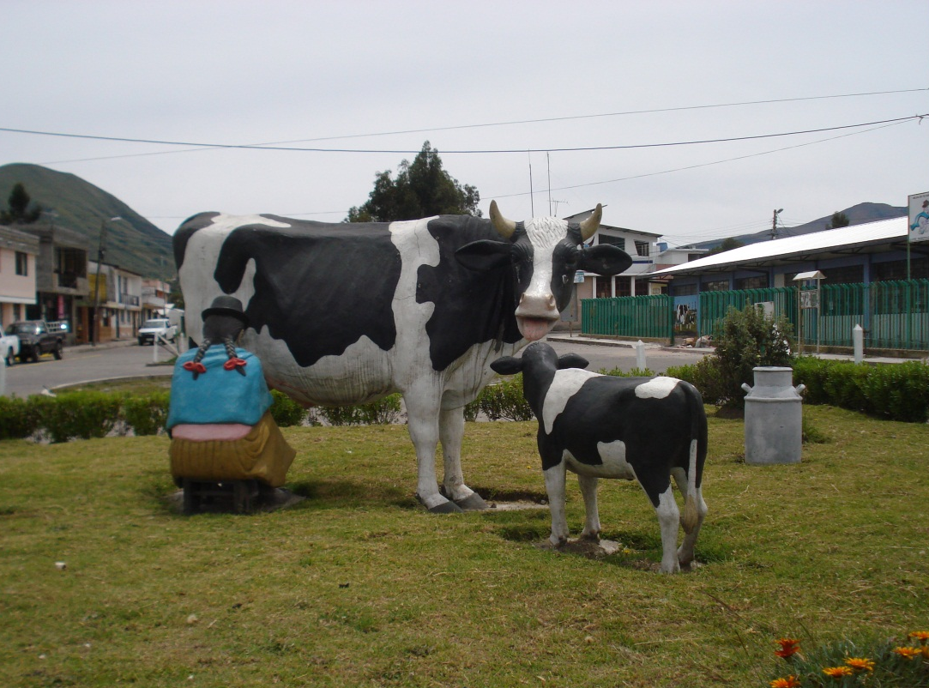
ANÁLISIS DEL ÁMBITO SOCIO-ECONÓMICO

Slide 25
PONDERACION DE UNIDADES SOCIOECONÓMICAS
Mapa de la Población Económicamente Activa
0,2
UNIDADES SOCIOECONÓMICAS
Mapa de Acc. a Servicios Básicos
0,35
Mapa de Acc. a Servicios Sociales
0,20
0,8
Mapa
de Accesibilidades
Mapa de Acc. a Áreas urbanas
0,15
Mapa de Acc. a Vías
0,30

Slide 26
UNIDADES SOCIO ECONÓMICAS
Color | Valor | Descripción | Área ha | Área %
 | 1 | Muy Bajo Potencial Socioeconómico | 21988,55 | 15,91
 | 2 | Bajo Potencial Socioeconómico | 73016,04 | 52,82
 | 3 | Medio Potencial Socioeconómico | 23785,57 | 17,21
 | 4 | Alto Potencial Socioeconómico | 14562,19 | 10,53
 | 5 | Muy Alto Potencial Socioeconómico | 4880,85 | 3,53

Slide 27
PONDERACIÓN Y METODOLOGIA DE POBLACIÓN ECONÓMICAMENTE ACTIVA
Parroquia | Peso
Machachi | 5
Cutuglagua | 5
Aloasí | 5
Aloag | 5
Tambillo | 5
Uyumbicho | 4
Manuel Cornejo Astorga | 4
El Chaupi | 4

Slide 28
PONDERACIÓN Y METODOLOGIA DE LA COBERTURA DE ACCESIBILIDADES
Descripción | Peso
Accesibilidad muy alta a | 5
Accesibilidad alta a | 4
Accesibilidad media a | 3
Accesibilidad baja a | 2
Accesibilidad muy baja a | 1

Slide 29
PONDERACIÓN Y METODOLOGIA DE LA COBERTURA DE ACCESIBILIDADES

Slide 30
METODOLOGÍA ZONIFICACIÓN ECOLÓGICA ECONÓMICA

Slide 31
ZONIFICACIÓN ECONÓMICA ECOLÓGICA
Las unidades ecológicas económicas presentes en el cantón Mejía, son:
- Zonas de Conservación y Protección
Áreas Naturales
Bosque Natural
Páramos
- Zonas de recuperación
Zonas adyacentes a SNAP
Zonas de páramo y bosques naturales
Zonas que reciben uso inadecuado
- Zonas de restauración
- Zonas Agrícolas y Ganaderas con bajas limitaciones
- Zonas de Producción Forestal y Pastoreo con limitaciones
- Zona urbana e industrial

Slide 32
Zonas de conservación y protección
Áreas Naturales:
La Reserva Ecológica Ilinizas, el Parque Nacional Cotopaxi y el Refugio de Vida Silvestre Pasochoa, constituyen una zona de preservación y manejo de la diversidad ecológica además de ser protección de las fuentes de recarga hídrica. Estas áreas naturales representan el 24,91% de todo el cantón y por su significado deben ser estrictamente utilizadas para investigación científica, turismo y educación.
Bosque Natural
Páramos

Slide 33
Zonas de recuperación
Zonas adyacentes a las áreas naturales protegidas, bosques conservacionistas y páramos que sufren procesos de erosión o que están dedicadas a actividades agrícolas, de pastoreo o producción forestal, pero que debido a su cercanía tan directa, no es recomendable que continúen realizándose, pues esta explotación contribuiría a la reducción progresiva de estas áreas.
Zonas que reciben uso inadecuado, por ejemplo: al ser de gran potencial agrícola no son explotadas adecuadamente para su producción sino más bien abandonadas o destinadas a actividades que le otorgan un grado de sub uso al suelo.

Slide 34
Zonas de restauración
Son áreas naturales protegidas utilizadas para actividades agropecuarias y degradadas por este uso inadecuado e incompatible con su vocación natural, por ello deben restauradas, evitando así la pérdida de su alto significado y valor. También se encuentran aquí áreas en proceso de erosión.

Slide 35
Zonas Agrícolas y ganaderas con bajas limitaciones
Incluyen las áreas que contienes bajas limitaciones ya sea climáticas o de relieve, y son aptas por sus condiciones para actividades agrícolas y ganaderas de diferente índole, con una dificultad baja de mecanización y riego.

Slide 36
Zonas de producción forestal y pastoreo con limitaciones
Áreas con grandes limitaciones de relieve, lo que provoca una mecanización y riego con dificultad, no es recomendable las actividades agrícolas pues provocarían una mayor susceptibilidad a diferentes factores naturales, pero se puede aplicar actividades agropecuarias y forestales con ciertos limitantes para evitar una sobre explotación de bosques y deforestación, preservando el suelo.

Slide 37
Zona urbana
Comprende todas las áreas de centros poblados. Esta zona posee: servicios básicos, sociales, urbanos y viales en niveles altos, ubicada principalmente en los alrededores de la cabecera cantonal: Machachi, por su gran potencial socio económico.

Slide 38
Mapa de Unidades Ecológicas Económicas

Slide 39
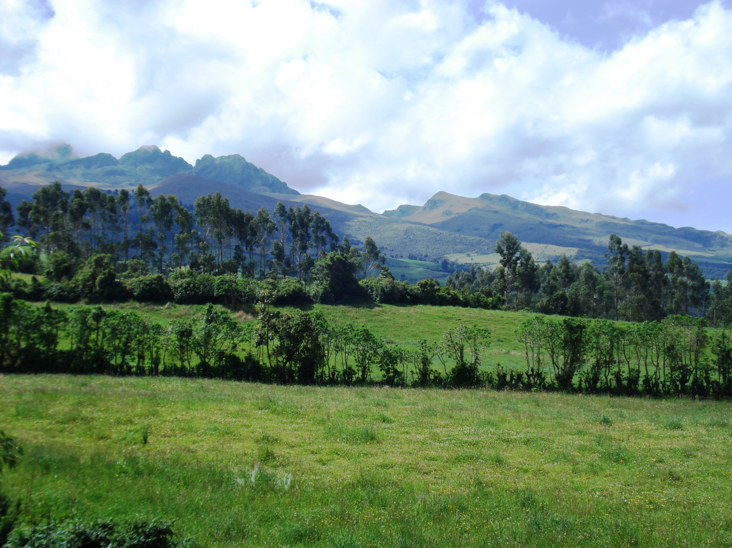
FORMULACIÓN DEL PLAN DE ORDENAMIENTO TERRITORIAL

Slide 40
MOMENTO DESCRIPTIVO
DIAGNÓSTICO TERRITORIAL
Sistemas
Ambiental
Sociocultural
Político Institucional
Económico
Asentamientos Humanos
Movilidad, energía y conectividad

Slide 41
SISTEMA AMBIENTAL
O
SISTEMA BIOFÍSICO
CLIMA
UNIDADES ESTRUCTURALES
SUELO
AGUA
RIESGO Y SEGURIDAD
ECOSISTEMAS

Slide 42
SISTEMA ECONÓMICO
Grupos de ocupación
Turismo
Población Económicamente Activa (PEA)
Pequeña y mediana industria
Actividad agrícola y ganadera
Minería

Slide 43
SISTEMA SOCIOCULTURAL
Grupos de edad
Población por sexo
SISTEMA
POLÍTICO-INSTITUCIONAL
Fortalecimiento institucional
Marco legal y normativo

Slide 44
SISTEMA DE ASENTAMIENTOS HUMANOS
Accesibilidad a Servicios Básicos
Accesibilidad a Servicios Sociales
Nivel de instrucción más alto
Establecimiento de enseñanza

Slide 45
SISTEMAS DE MOVILIDAD, ENERGÍA Y CONECTIVIDAD
Tipo y calidad de vía
Interconexión

Slide 46
MOMENTO EXPLICATIVO
En el momento explicativo los elementos del diagnóstico se traducen a variables e indicadores para así definir sus conflictos y capacidades.
Simbología | Descripción
V | El indicador presenta un buen estado y refleja las potencialidades que tiene el cantón.
A | El indicador presenta un estado de prevención y alerta.
R | El indicador presenta un deterioro o malas condiciones, afecta al medio ambiente y al aspecto socio-económico.

Slide 47
SISTEMA AMBIENTAL
FACTOR | VARIABLES | INDICADORES | DESCRIPCIÓN | CRITERIO
Sistema Ambiental | Clima | Temperatura Promedio | La temperatura promedio es de 11,9 °C. La temperatura mínima es de 1,8 °C y la máxima es de 21,5 °C, lo cual es un factor preponderante para el desarrollo productivo a nivel agrícola y ganadero óptimo. | V
 | Ecosistemas | Bosques protectores y Áreas protegidas | Se encuentran tres áreas declaradas protegidas por el Ministerio del Ambiente: Bosque Protector Pasochoa, Reserva Ecológica Ilinizas y Parque Nacional Cotopaxi, y un bosque protector de carácter particular ubicado en la parroquia Manuel Cornejo Astorga. | V
 |  | Flora | Por las diferentes fuentes de agua que recorren el territorio del cantón y por las distintas zonas de vida, se distingue un extenso y variado manto de verdura. | V
 |  | Fauna | El cantón Mejía cuenta con gran diversidad de especies de fauna gracias a sus características topográficas y climáticas. | V
 |  | Zonas de vida | El cantón presenta ocho diferentes zonas de vida. | V

Slide 48
FACTOR | VARIABLES | INDICADORES | DESCRIPCIÓN | CRITERIO
Sistema Ambiental | Agua | Hidrografía | Mejía es atravesado por varios ríos, que luego de recoger numerosos afluentes bañan las cuencas, subcuencas y micro cuencas, las cuales son aprovechadas por los habitantes del cantón para diversos usos. | V
 |  | Contaminación del agua y deterioro de cuencas hídricas | No se cuenta con información objetiva sobre la contaminación al recurso agua. Se conoce que existen descargas directas de aguas residuales domésticas hacia los ríos y de ciertas industrias en índices muy bajos, pero sin un criterio de valoración sustentado técnicamente. | V
 | Suelos | Orografía | La orografía del cantón es variada, su gran extensión le permite gozar de una topografía irregular: inicia con la hoya de Machachi, incluye parte del callejón interandino y parte de la cordillera occidental (estribaciones). Esta realidad se convierte en una potencialidad productiva para Mejía. | V
 |  | Uso Actual | En la diversidad de paisajes, el bosque natural tiene una gran extensión es el 27,49% del total, las áreas protegidas también son representativas como la Reserva Ecológica Ilinizas que abarca el 15,82%. En cuanto a cultivos, el de pasto es el más significativo con un 20,78% siendo Mejía una verdadera zona ganadera. | V
 |  | Contaminación y deterioro del recurso suelo | La contaminación se encuentra focalizada en las zonas de producción agropecuaria, que es la zona que conforma el callejón interandino principalmente. Esta zona en comparación con la extensión total del cantón es relativamente baja. | V

Slide 49
FACTOR | VARIABLES | INDICADORES | DESCRIPCIÓN | CRITERIO
Sistema Ambiental | Aire | Contaminación del aire | La emanación de gases de las diferentes industrias ubicadas en las cercanías a zonas residenciales, son poco representativas desde la perspectiva cantonal. | V
 | Susceptibilidades | Heladas | Las heladas son un factor propio de la zona. Son de consideración las temperaturas entre 6 y 12 °C, que abarcan gran parte de la superficie, lo cual nos indica que en el sector de estudio la presencia de un evento de heladas es elevada, este factor limita el tipo de actividad productiva. | V
 |  | Erosión | La susceptibilidad a la erosión en el cantón es baja. La cobertura vegetal extensa permite una sostenibilidad adecuada del suelo. | V
 |  | Deslizamientos | Se considera un conjunto de eventos de movimientos en masa como: derrumbes, coladas de barro y otros. La susceptibilidad a deslizamientos es baja por la presencia de cobertura vegetal existente. | V
 |  | Inundaciones | La susceptibilidad a inundaciones es baja a nivel cantonal. En caso de presentarse este fenómeno la única zona expuesta es la que conforma el callejón interandino, por ser el área con una topografía bastante plana. | V
 | Unidades Estructurales | Pendientes | El cantón Mejía presenta una geomorfología compleja, en su mayor parte posee un relieve montañoso y escarpado. De forma esporádica se encuentran superficies de aplanamiento, valles interandinos y terrazas bajas, asociadas con pendientes suaves y débiles, localizadas en el callejón central del cantón. Esta topografía irregular en toda la extensión del cantón da como resultado una diversidad de escenarios naturales. | V

Slide 50
SISTEMA ECONÓMICO
FACTOR | VARIABLES | INDICADORES | DESCRIPCIÓN | CRITERIO
Sistema Económico | Población | PEA | La población económicamente activa del cantón Mejía, se toma desde los 15 años hasta los 65 años, llega a 46.783 habitantes, que equivale al 57.51% de la población total. | V
 | Actividades productivas | Agricultura y ganadería | Mejía es un cantón fundamentalmente agrícola y ganadero. La agricultura, ganadería, silvicultura y pesca, constituyen las principales actividades económicas del cantón Mejía, abarcando el 21,46% del total de ellas. Machachi es uno de los principales centros de abastecimiento de leche y carne para el Distrito Metropolitano de Quito y de intercambio comercial de la región Sierra. | V
 | Industria | Pequeña y Mediana Industria | La cercanía a Quito y la ubicación estratégica del cantón han contribuido sin duda a la implantación de varias industrias de impacto nacional, en los últimos años se han implantado grandes fábricas como Paraíso, Alpina, Yanbal y Aga, a más de las industrias que ya han venido operando por varios años como Acerías del Ecuador, Adelca, Tesalia, procesadoras de alimentos, entre otras. A continuación de la agricultura y ganadería, se encuentran: el comercio al por mayor y menor (15,20%) y las industrias manufactureras (14,35%). Otras actividades económicas que se hallan entre las microempresas y la pequeña industria son: la confección de textiles y la talabartería, con una considerable producción de monturas. La definición de una zona industrial dentro del cantón es de suma importancia para lograr el óptimo desarrollo de todas las actividades económicas que allí existen y evitar el uso desordenado del suelo. | V

Slide 51
FACTOR | VARIABLES | INDICADORES | DESCRIPCIÓN | CRITERIO
Sistema Económico | Industria | Turismo | El cantón Mejía presenta un paisaje natural que invita a disfrutar de todos los tipos de turismo, así: turismo de montaña, recreacional y científico, de salud, cultural y religioso. Posee características ecológicas, biológicas y paisajísticas sobresalientes. | V
 | Minería a baja escala | Extracción de materia pétrea | En la actualidad, la minería a baja escala presente dentro del cantón, se reduce a la extracción de materia pétrea en algunas canteras y no es representativa (0,16%) dentro de los índices económicos de Mejía. | V
 | Grupos de ocupación | Ocupación o cargo | Dentro de los grupos de ocupación mayoritarios, a nivel cantonal, se encuentran: los trabajadores de los servicios y vendedores (16,69%), los oficiales operarios y artesanos (14,92%), agricultores y trabajadores calificados (13,71%), operadores de instalaciones y maquinaria (13,30%). | V

Slide 52
SISTEMA SOCIO CULTURAL
FACTOR | VARIABLES | INDICADORES | DESCRIPCIÓN | CRITERIO
Sistema Socio Cultural | Grupos de edad | Edad | De acuerdo a la información del último Censo de Población y Vivienda del INEC en el 2010, la población del cantón Mejía asciende a 81.335 hab. En términos de edades se aprecia que se trata de una población en plena capacidad productiva, ya que de los 15 años hasta los 64 años se concentra la mayor parte, esto es el 62,22%, mientras que la población más joven (0 - 14 años) representa un 31,19% y la población mayor de 65 años, tan solo 6,59%. | V
 | Población por sexo | Sexo | Vista la población por sexo, a nivel cantonal, se puede evidenciar una ligera ventaja de mujeres (51.09%) sobre hombres (48.91%), pero que al ser muy pequeña, ubica a estos dos grupos en condiciones equitativas en cuanto a su número. | V

Slide 53
SISTEMA DE ASENTAMIENTOS HUMANOS
FACTOR | VARIABLES | INDICADORES | DESCRIPCIÓN | CRITERIO
Sistema de Asentamientos humanos | Servicios básicos | Disponibilidad | La disponibilidad de servicios básicos como: agua potable, luz eléctrica y alcantarillado público en las áreas de asentamiento de la población, presentan porcentajes que reflejan condiciones de cobertura adecuados. | A
 | Salud | Centros médicos y personal especializado | El cantón Mejía cuenta con un centro de salud hospitalario que presta atención básica y complementaria en la cabecera cantonal; además posee siete subcentros de salud rural y un dispensario del IESS. Si bien es aceptable la estructura arquitectónica, existe la falta de equipos modernos actualizados para asegurar una atención médica de calidad y el número de personal médico necesario para la población actual no es el adecuado, 1 doctor por cada 500 habitantes. | R

Slide 54
FACTOR | VARIABLES | INDICADORES | DESCRIPCIÓN | CRITERIO
Sistema de Asentamientos humanos | Educación | Cobertura de establecimientos educativos | El sistema educativo aplicado en el cantón Mejía muestra un nivel de servicio aceptable en cuanto a cobertura, encontrándose la mayoría de los establecimientos en la cabecera cantonal, aunque existen también centros educativos distribuidos en la parroquia Manuel Cornejo Astorga, los cuales presentan un amplio nivel de servicio, pertenecientes al Centro de Educación Municipal (CEM). | V
 |  | Formación del Personal docente | El nivel formativo profesional de los docentes en educación secundaria es aceptable. El 3,4% de los docentes no tienen ningún título, el 13,8% presentan títulos en otras profesiones, mientras el 82,8%, tienen título superior en pedagogía. Por lo tanto, la mayoría de docentes están orientados hacia la educación. | V
 |  | Analfabetismo | La población que no ha recibido nivel de instrucción alguno, se encuentra en un 5,04%. | V
 |  | Establecimiento de enseñanza al que asiste | La cercanía geográfica del cantón Mejía a Quito ha sido y es factor al desarrollo educativo, como también el cruce de la Carretera Panamericana por el cantón es positivo. La mayoría de habitantes que asisten a un establecimiento de enseñanza, lo hace a institutos fiscales (75,63%) y a particulares (22,36%), en menores porcentajes a centros educativos municipales (1,13%) y finalmente a fiscomisionales (0,87%). | V

Slide 55
SISTEMA POLÍTICO INSTITUCIONAL
FACTOR | VARIABLES | INDICADORES | DESCRIPCIÓN | CRITERIO
Sistema Político Institucional | Fortalecimiento institucional | Gobierno Autónomo Descentralizado | El gobierno autónomo del cantón a pesar de poseer una estructura organizacional adecuada requiere de mayores fuentes de financiamiento y planificación territorial para el desarrollo, para cumplir con los programas, proyectos y capacitaciones técnicas. | A
 | Marco Legal y Normativo | Constitución de la República del Ecuador | El gobierno autónomo del cantón cumple con las leyes establecidas en la constitución y se están llevando a cabo las ordenanzas municipales en las que se rige el GAD gracias a la ejecución de diversos proyectos. | V

Slide 56
SISTEMA DE MOVILIDAD ENERGÍA Y CONECTIVIDAD
FACTOR | VARIABLES | INDICADORES | DESCRIPCIÓN | CRITERIO
Sistema de Movilidad, Energía y Conectividad | Vías | Tipo | El cantón está atravesado de norte a sur en su parte central, por la carretera panamericana en un tramo que corre a lo largo de 35km, con dos accesos importantes: la vía Aloag – Sto. Domingo y el tramo Tambillo-Sangolquí. El nodo vial que conforman las vías Aloag-Santo Domingo y Panamericana Sur, presenta un sistema de flujos de alta intensidad de uso. La zona central del valle de Machachi está atravesada por una vasta y anudada red de caminos secundarios que en muchos casos tienen un carácter casi de tramo urbano; en buena parte están empedrados sirviendo de acceso a 45000 hectáreas de la zona más fértil del cantón. La zona circundante de Machachi, se sirve de un tramo que provee accesibilidad a las haciendas ganaderas y para el turismo al refugio del Cotopaxi, en una longitud de 35 km, es un camino de verano. | V
 |  | Interconexión | El cantón Mejía es actualmente en uno de los principales centros de producción agropecuaria de la sierra norte del país. Su importancia radica en su ubicación estratégica, al constituirse en un punto de integración regional: costa, sierra, oriente, en nudos de interconexión importantes a nivel nacional como son el sector de Aloag, punto de intercepción del ramal de la carretera nacional que trae la mayor parte de tráfico vehicular de la región sierra y de la carretera panamericana que trae todo el flujo vehicular de la zona sur del país. | V

Slide 57
FACTOR | VARIABLES | INDICADORES | DESCRIPCIÓN | CRITERIO
Sistema de Movilidad, Energía y Conectividad | Transporte | Transporte terrestre | El servicio de transporte público interprovincial e intercantonal de Mejía posee ciertas falencias por la ausencia de normativas claras en su funcionamiento. Existen 24 cooperativas de transporte público colectivo y de carga. | A
 | Telefonía | Telefonía móvil | Existen tres operadoras Alegro (con cobertura solo en Machachi), Movistar (con cobertura en: Aloag, Aloasí, Cutuglagua, El Chaupi y Machachi) y Claro (cobertura en todas las parroquias), considerando que en lugares muy cerrados, la señal es deficiente. | A

Slide 58
MOMENTO NORMATIVO
Misión
El gobierno local tiene como misión: brindar servicios públicos de calidad en forma equitativa y solidaria, que contribuyan al desarrollo sostenible del Cantón Mejía y de sus habitantes; a través de la ejecución de planes, programas y proyectos técnicos que involucran la participación coordinada de la ciudadanía y una administración eficiente, honesta y responsable de los recursos municipales en pro del bienestar común.
Visión
Hasta el 2014 el Gobierno A.D. Municipal del Cantón Mejía ejecutará los planes, programas y proyectos contenidos en la Planificación Estratégica Institucional, habiendo desarrollado una cultura, valores y principios organizacionales que serán evidenciados en el mejoramiento continuo de la calidad y eficacia de los servicios y procesos a fin de satisfacer las necesidades de la comunidad; constituyéndose como un referente de desarrollo.

Slide 59
MOMENTO ESTRATÉGICO TABLERO DE CONTROL
NOMBRRE | DESCRIPCIÓN | CÁLCULO | META | ACTIVIDAD
Incremento del # de hectáreas de bosques protectores y áreas protegidas | Este indicador nos permite conocer el incremento de la extensión en hectáreas, ya sea de bosques protectores o de áreas protegidas. | # de hectáreas incrementadas de bosques protectores o áreas protegidas / # de hectáreas totales del Cantón. | Incrementar las áreas naturales de protección y conservación para el 2015. | Crear nuevas áreas de naturales de protección y conservación. Campañas de reforestación.
# de especies de flora y fauna conservados en el cantón. | El indicador permite conocer si el numero de especies de flora y fauna, ha disminuido permanece constante o existe un incremento. | # de especies de flora y fauna (2012) - # de especies de flora y fauna (2020) | Conservar la diversidad de especies de flora y fauna para el 2020. | Organizar campañas de concientización ciudadana.
Tasa de crecimiento de la frontera agrícola. | Este indicador nos muestra el avance de la frontera agrícola por año, en un periodo determinado. | área1 – área 2 / año 1 – año 2 = ha /año | Reducir el avance de la frontera agrícola anual para el 2020. | Programas para controlar el avance de actividades agrícolas y ganadera.

Slide 60
NOMBRRE | DESCRIPCIÓN | FÓRMULA DE CÁLCULO | META | ACTIVIDADES
% de disponibilidad de servicios básicos de calidad | Este indicador muestra la cantidad de viviendas que cuentan con servicios básicos como: agua potable, luz eléctrica y alcantarillado. En la actualidad los principales asentamientos poblacionales presentan estos servicios pero aun la cobertura no es completa. | # de viviendas con servicios básicos /# total de viviendas x 100 | Hasta el 2.015 lograr un porcentaje de disponibilidad de servicios básicos que supere el 80% de viviendas presentes en el cantón. | Creación de nuevas redes de agua potable, luz eléctrica y alcantarillado.
% de vías en buen estado | Este indicador muestra la realidad del cantón en cuanto a su infraestructura vial, y refleja el nivel de articulación tanto interna (parroquial) como externa (cantonal) que Mejía presenta. | Longitud de la vías de primer y segundo orden (km) / Longitud total de la vías (km) x 100 | La construcción y mejoramiento de vías será aumentada en un 50% hasta el 2.015. | Creación de nuevas vías de primer y segundo orden.
% de población en capacidad de producir (PEA) | La PEA del cantón indica la cantidad de personas entre los 15 y 65 años que aporta laboralmente dentro de algún tipo de actividad económica. | # de personas entre los 15 y 65 años que realizan algún tipo de actividad económica / # total de personas entre los 15 y 65 años x 100 | Incrementar en los próximos 3 años (2015) las plazas de trabajo y la capacitación técnica a los pequeños productores. | Programas y proyectos de generación de nuevas ofertas de trabajo para la población en desempleo o subempleo.

Slide 61
NOMBRRE | DESCRIPCIÓN | FÓRMULA DE CÁLCULO | META | ACTIVIDADES
% de industrias ubicadas dentro de la zona específica de su desarrollo | Este indicador muestra la cantidad de industrias existentes y nuevas reubicadas en la futura zona industrial, definida en la ordenanza de uso de suelo. | # de industrias reubicadas / # total de industrias x 100 | Definir hasta el 2013 la zona industrial para el cantón Mejía y a partir de esta fecha ubicar al 100% las nuevas y reubicar en un 80% las ya existentes, hasta el 2020. | Elaboración del plan de uso del suelo por parte de la municipalidad del cantón Mejía.
% de analfabetismo | Este indicador nos permite conocer cuántas personas no cuentan con algún tipo de instrucción académica. En la actualidad, aproximadamente el 5% de la población se encuentra dentro de este grupo. | # de personas sin instrucción académica alguna/ # total de la población x 100 | Hasta el 2020 disminuir el porcentaje de analfabetismo actual, en 3 puntos, hasta llegar a menos del 2% de este valor. | La gratuidad proporcionada por el gobierno debe ir acompañada de programas que incentiven el valor y la importancia de la formación académica en la población de Mejía.

Slide 62
NOMBRRE | DESCRIPCIÓN | FÓRMULA DE CÁLCULO | META | ACTIVIDADES
% de eficiencia en la producción agrícola | Este indicador muestra el porcentaje de producción agrícola generada en el cantón en comparación a lo estimado inicialmente como meta. | # de productos agrícolas generados/ # de productos agrícolas meta x 100 | Constituir a Mejía como zona de seguridad alimentaria y de agro exportación a nivel nacional, hacia el año 2020. | Invertir económicamente en proyectos de capacitación técnica al personal involucrado con el proceso de producción así como en maquinaria y químicos necesarios para conservar la calidad de los productos.
# de personas por médico | Este indicador muestra la calidad de la atención médica a la población, considerando el número de doctores con los que se cuenta. | Población /# de médicos | Hasta el 2015 lograr una cobertura más equitativa del personal médico sobre la población. | Dotar de mayor personal (doctores) los diferentes centros médicos.
# de estudiantes por docente | Este indicador muestra la realidad del ámbito educativo, considerando el número de docentes que labora en comparación a la demanda de estudiantes. | Estudiantes /# de profesores | Hasta el 2015 lograr una educación de calidad en los establecimientos de enseñanza fiscales, principalmente. | Aumentar el número de profesores en los diferentes centros educativos.

Slide 63
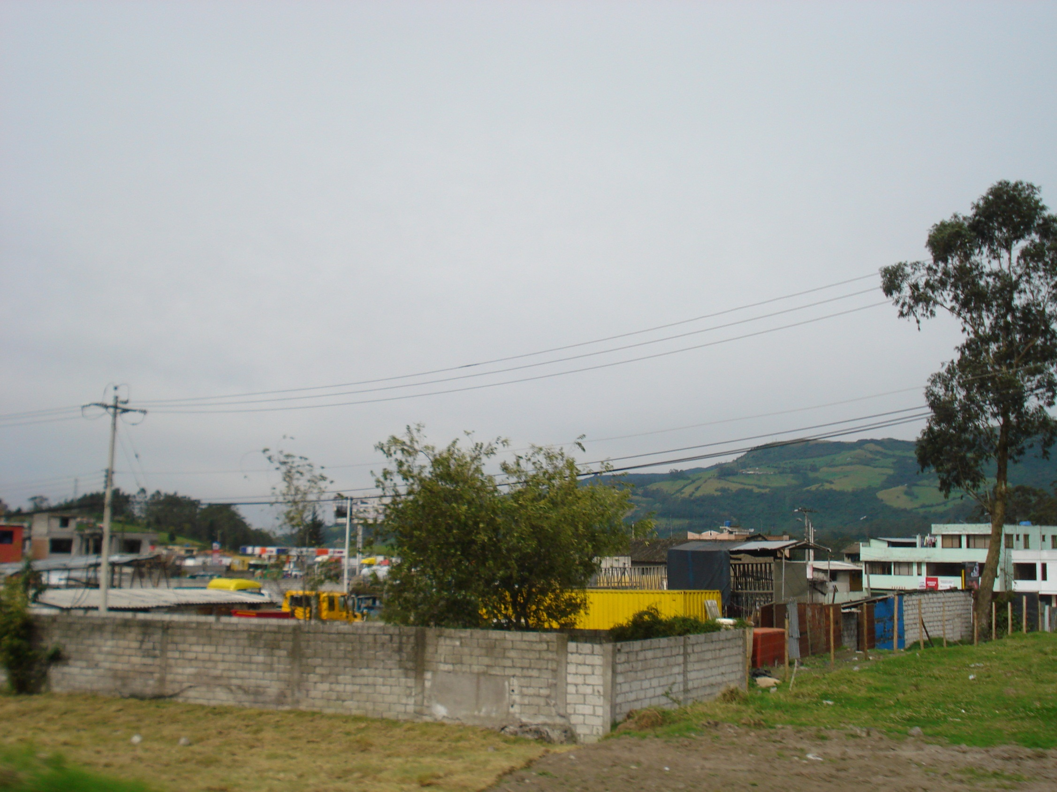
PROYECTO ESPECÍFICO DE ZONAS INDUSTRIALES

Slide 64
METODOLOGÍA
Como resultado de la ZEE se han depurado y estructurado bases de datos que pueden servir como un insumo para la realización de análisis específicos futuros.
Un ejemplo: variables a considerarse para la definición preliminar de una zona industrial:
Pendientes (< 15º )
Áreas protegidas
Bosques Naturales
Páramos
Accesibilidad a servicios sociales
Disponibilidad a servicios básicos
Accesibilidad a vías
Susceptibilidad a deslizamientos

Slide 65
PONDERACIÓN DEL MODELO CARTOGRÁFICO
PARA LA DEFINICIÓN DE ZONA INDUSTRIAL
Criterio | Ponderación
Acc. a Servicios Básicos
0,31
Acc. a Servicios Sociales
0,19
Acc. a Vías
0,28
Susceptibilidad a Deslizamientos
0,22

Slide 66
Figura. Posibles Zonas industriales

Slide 67
VARIABLES CONSIDERADAS
FACTOR DE LOCALIZACIÓN | VALOR | CALIFICACIÓN | VALOR PONDERADO
1. Servicios públicos existentes en el sector
2. Disponibilidad de servicios de infraestructura básica
3. Proximidad a las áreas urbanas
4. Cercanía a Áreas Naturales Protegidas
5. Presencia de cuerpos de agua en la zona
6. Infraestructura afectada
7. Disponibilidad de áreas de amortiguamiento (quebradas. montículos. obstáculos naturales)
8. Accesibilidad a vías
9. Impacto Paisajístico
TOTAL
Notes:
Tabla de Variables Totales
Recomendaría según el tipo de estudio requerido, la conformación de un equipo interdisciplinario que contribuya desde la experticia en cada ámbito al establecimiento de los valores y ponderaciones a utilizarse.
Análisis basados en este tipo de metodología deben considerarse como un primer paso que sea complementado con los estudios específicos necesarios según el caso (escalas, impacto ambiental, suelos, legalidad, tenencia de tierras, etc.)

Slide 68
CALIFICACIÓN DE LAS DIFERENTES POSIBLES ZONAS INDUSTRIALES
 |  | ZONA 1 |  | ZONA2 |  | ZONA 3 |  | ZONA 4
FACTOR DE LOCALIZACIÓN | VALOR | Calificación | Valor ponderado | Calificación | Valor ponderado | Calificación | Valor ponderado | Calificación | Valor ponderado
1. Servicios públicos existentes en el sector | 0,06 | 2 | 0,12 | 2 | 0,12 | 3 | 0,18 | 1 | 0,06
2. Disponibilidad de servicios de infraestructura básica | 0,12 | 2 | 0,24 | 3 | 0,36 | 2 | 0,24 | 1 | 0,12
3. Proximidad a las áreas urbanas | 0,16 | 3 | 0,48 | 1 | 0,16 | 4 | 0,64 | 1 | 0,16
4. Cercanía a Áreas Naturales Protegidas | 0,12 | 4 | 0,48 | 4 | 0,48 | 3 | 0,36 | 4 | 0,48
5. Presencia de cuerpos de agua en la zona | 0,14 | 4 | 0,56 | 1 | 0,14 | 3 | 0,42 | 3 | 0,42
6. Infraestructura afectada | 0,1 | 4 | 0,4 | 2 | 0,2 | 1 | 0,1 | 3 | 0,3
7. Disponibilidad de áreas de amortiguamiento (quebradas, montículos. obstáculos naturales) | 0,1 | 1 | 0,1 | 3 | 0,3 | 4 | 0,4 | 3 | 0,3
8. Accesibilidad a vías | 0,11 | 4 | 0,44 | 4 | 0,44 | 3 | 0,33 | 4 | 0,44
9. Impacto Paisajístico | 0,09 | 2 | 0,18 | 2 | 0,18 | 2 | 0,18 | 2 | 0,18
TOTAL | 1 |  | 3 |  | 2,38 |  | 2,85 |  | 2,46

Slide 69
ZONA 1
Se localiza en la parroquia de Aloag y posee un área de 257 ha aproximadamente.
Aloag

Slide 70
Los factores más representativos para el zona, son:
La distancia existente tanto a las áreas urbanas como a las áreas naturales protegidas, es bastante adecuada.
Existe una baja disponibilidad de áreas de amortiguamiento.
Los servicios públicos y de infraestructura básica, son bastante deficientes para el área.
Las infraestructuras afectadas en el interior del área son menores a 20 entre: viviendas, galpones, bodegas, invernadero y reservorio.

Slide 71
ZONA 2
El área que cubre es de 563 ha aproximadamente.
Tambillo
Obelisco
Aloag

Slide 72
Los factores más representativos del área, son:
La accesibilidad a vías es muy buena, existe una vía de primer orden que cruza la zona industrial.
La infraestructura afectada es de consideración, la presencia de viviendas en el interior y alrededor del área es representativa. También se encuentran galpones y una escuela de formación.
Las áreas urbanas se encuentran próximas a la zona industrial, en el sector Norte se encuentra dividida por una gran quebrada, en el sector Sur se encuentran juntas. Se debe considerar una distancia prudente por motivos de expansión urbana y afectación al medio.
La distancia a las áreas naturales protegidas es adecuada.

Slide 73
ZONA 3
Se localiza en la parte sur del cantón Mejía, entre las parroquias de Machachi y Aloasí, y, posee un área de 646 ha aproximadamente.

Slide 74
Los factores más representativos, son:
No existe una disponibilidad alta o media de servicios de infraestructura básica en toda el área, ésta es muy baja en general.
La infraestructura afectada es alta en su número, sobre todo por las viviendas existentes.
Existe una alta disponibilidad de áreas de amortiguamiento (carretera principal y quebradas contiguas).
El desorden paisajístico es mediano por la cercanía de la zona industrial propuesta a la vía principal, donde el tránsito es alto.

Slide 75
ZONA 4
Se localiza en la parte norte del cantón Mejía, en la parroquia de Tambillo, y posee un área de 263 ha aproximadamente.

Slide 76
Los factores más representativos para el área, son:
La accesibilidad a servicios sociales e infraestructura básica es muy deficiente.
No existe distancia alguna hacia las áreas urbanas, éstas se encuentran juntas, lo cual constituye un efecto negativo directo hacia la población asentada, por las futuras repercusiones.
No existe gran afectación hacia la infraestructura, el número de viviendas de la zona es bajo.
El desorden paisajístico es mediano por la cercanía de la zona industrial propuesta a la vía principal, donde el tránsito es alto.

Slide 77
MOMENTO OPERATIVO MATRIZ DE MARCO LÓGICO
Título del Proyecto: Definición de la zona industrial del cantón Mejía
Resumen Narrativo de objetivos | Indicadores Verificables Objetivamente | Medios de Verificación | Supuestos
Fin: Normar el uso del suelo, compatible con el desarrollo de actividades industriales. | El proceso de ubicación y reubicación de las industrias de bajo y mediano impacto del cantón Mejía, dentro de la nueva zona industrial, debe completarse en un 80% al año 2020. | Inspecciones visuales periódicas alrededor del cantón. Encuestas por muestreo a la población. | Falta de contribución de organismos internacionales e inversión tanto pública como privada. Intereses políticos por parte de las diferentes autoridades competentes y la falta de asignación de un presupuesto anual para el proyecto industrial del cantón.

Slide 78
Propósito: Ubicar y reubicar las industrias dentro de un espacio que goce del equipamiento correcto en infraestructura y servicios, que permita un desenvolvimiento responsable y las más bajas repercusiones al territorio. | Definición al 100% del parque industrial del cantón Mejía al año 2013. Óptimo estado del 80% de los recursos naturales como: aire, cuerpos de agua, áreas protegidas, bosques y páramos cercanos al área industrial al año 2020. Nivel de satisfacción de la comunidad aledaña a la zona industrial, en un 80% a partir del 2013, año de definición de dicho sector. | Ordenanza de la Municipalidad del Cantón Mejía. Realizar una evaluación trimestral del estado de los recursos naturales. Desarrollo de encuestas a la población. | Una ordenanza poco clara y sin criterios específicos que ayuden a la ubicación de industrias. Incumplimiento de los plazos establecidos para las debidas evaluaciones. Desconocimiento de la realidad o criterios falsos.

Slide 79
Resultados: Industrias existentes reubicadas. Delimitación de un espacio específico para la implantación de nuevas industrias. Reducción del impacto paisajístico brusco en áreas naturales y urbanas. Reducción de problemas de salud por influencia directa del desarrollo de las actividades industriales en zonas pobladas. Reducción de conflictos de uso del suelo. Mitigación de los impactos ambientales producidos sobre los cuerpos de agua. | 80% de Industrias existentes, ubicadas dentro del parque industrial definido, hasta el año 2020. Ubicación en un 100% de las nuevas industrias dentro del parque industrial a partir del 2013, año de su definición. Belleza escénica de la cuenca visual debe conservar un nivel muy alto, al año 2015. Índices muy altos en la calidad de la salud humana al año 2015. Plan de ocupación de uso del suelo 100% definido y en vigencia al año 2013. Índices muy altos en la calidad del agua al año 2015. | Catastro de las industrias reubicadas. Catastro de las nuevas industrias. Encuestas a la comunidad. Estudios médicos de la población y análisis físico químicos de los recursos. Cumplir la norma industrial. Análisis físico químico de las muestras de agua. | Colaboración de los representantes legales de las diferentes industrias. Colaboración de los representantes legales de las diferentes industrias. Comunidad abierta al dialogo. Disponibilidad y colaboración de los pobladores. Talleres de sociabilización de la norma industrial a la comunidad competente. Condiciones climáticas del medio natural.

Slide 80
Actividades: Evaluación del desenvolvimiento y aporte socioeconómico de las industrias al cantón. Limitar el espacio para uso industrial bajo criterios físicos, ambientales y socioeconómicos. Definir distancias pertinentes del área industrial con respecto a zonas urbanas y de conservación natural. Realizar estudios de impacto ambiental de las diferentes actividades llevadas acabo por las industrias. Elaborar el plan de ocupación de uso del suelo para el cantón Mejía. Establecer distancias adecuadas del área industrial con respecto a cuerpos se agua. | Costos de estudios de mercadeo a nivel industrial $ 5 000. Costo del estudio de prefactibilidad para el proyecto de definición del área industrial $ 10 000, este costo abarca las actividades 3 y 4 y 6. 5. Contratación del personal capacitado para la elaboración del plan de ocupación de uso del suelo $ 6 000. | Registro contable del presupuesto anual para el desarrollo de proyectos de la Municipalidad del Cantón Mejía. | Colaboración y participación activa de las diferentes direcciones del Municipio del Cantón Mejía y la comunidad. Cumplimiento con los tiempos establecidos para el desarrollo continuo y eficaz del proyecto.

Slide 81
GRACIAS!
=)

